Slide 1
KURUM İÇİ VE KURUM DIŞI DEĞERLENDİRME RAPORLARININ BİLGİLENDİRME TOPLANTISI
ADIYAMAN ÜNİVERSİTESİ
2021

Slide 2
KURUM İÇİ DEĞERLENDİRME RAPORU
ADIYAMAN ÜNİVERSİTESİ
2021

Slide 3
Kalite Koordinatörlüğü
1.Kalite Komisyon Üyelerinin Listesinin Güncellenmesi
YAPILAN FAALİYET
22 Eylül-04 Ekim 2020 tarihinde kalite komisyon üyelerinin güncellenmesi yönetim temsilcisi ve üst yönetimin bilgisi dahilinde 30 Ekim 2020 tarihinde yapılmıştır.

Slide 4
Kalite Koordinatörlüğü
2.Güncellenen Kalite Komisyon Üyeleri Listesinin Senatoya Sunulması
YAPILAN FAALİYET
05 Ekim 2020 tarihinde güncellenen Kalite Komisyon Üyelerinin Listesi, Rektörlük Makamına Senatoda görüşülmesi için üst yazı şeklinde gönderilmiştir.

Slide 5
Kalite Koordinatörlüğü
3.Güncel Kalite Komisyon Üyeleri Listesinin Senatoda Görüşülüp, Senato Kararının Alınması
YAPILAN FAALİYET
15 Ekim 2020 tarihinde güncellenen Kalite Komisyon Üyelerinin Listesi, Senatoda görüşülmüş ve Senato Üyeleri ve Genel Sekreterlik tarafından onaylanmıştır.

Slide 6
Kalite Koordinatörlüğü
4. Kalite Komisyon Üyelerine Senato Kararının Tebliğ Edilmesi
YAPILAN FAALİYET
15 Ekim 2020 tarihinde Yönetim Temsilcisin bilgisi dahilinde, EBYS’ den üst yazı ile Senato Kararı Kalite Komisyonu Üyelerine tebliğ edilmiştir.

Slide 7
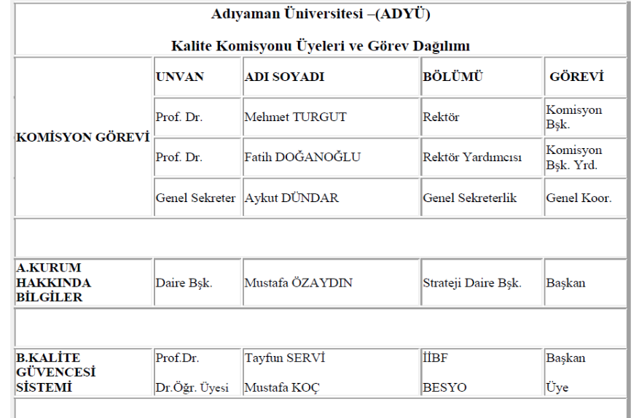

Slide 8
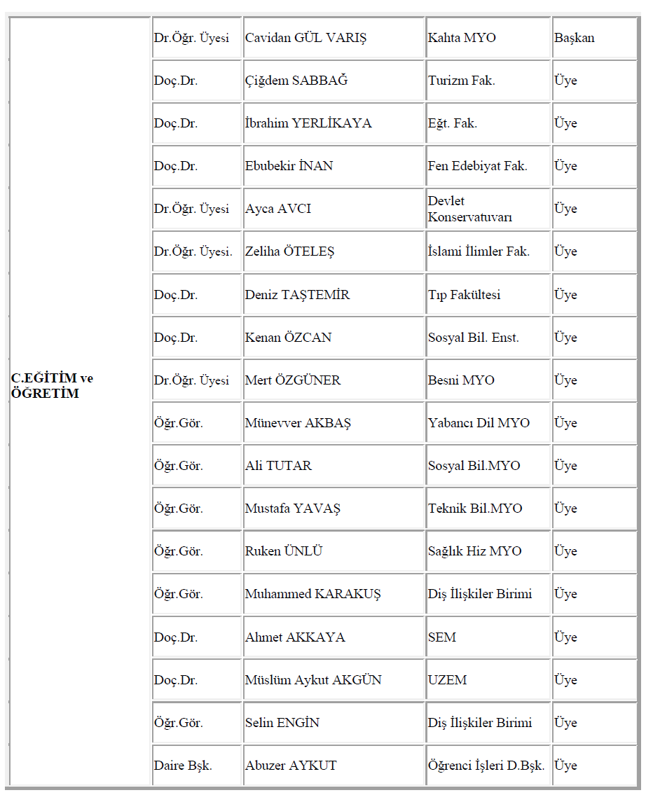

Slide 9
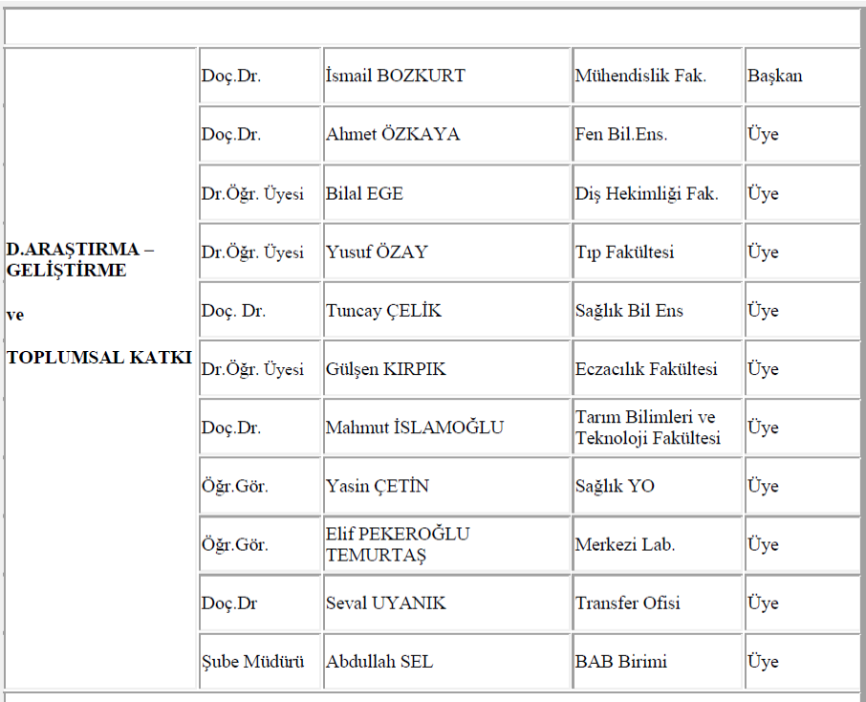

Slide 10
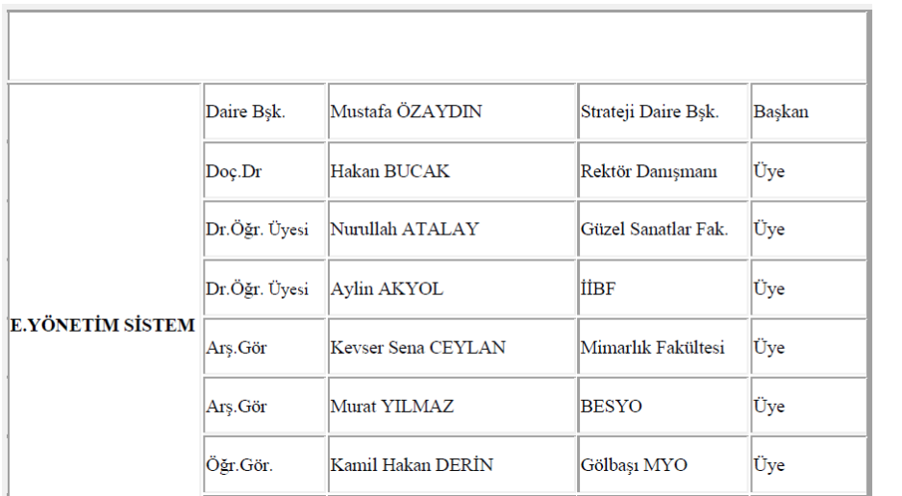

Slide 11
Kalite Koordinatörlüğü
5.Kalite Komisyon Üyelerinin Toplanması ve Kurum İçi Değerlendirme Raporlarının Sisteme Girilmesi Hakkında Eğitim Verilmesi
YAPILAN FAALİYET
Kalite Komisyonu Üyelerine 25 Şubat 2021’de Komisyon Başkanı tarafından, Kurum İçi Değerlendirme Raporunun YÖKAK sistemine nasıl girileceği konusunda eğitim verilmiştir.

Slide 12
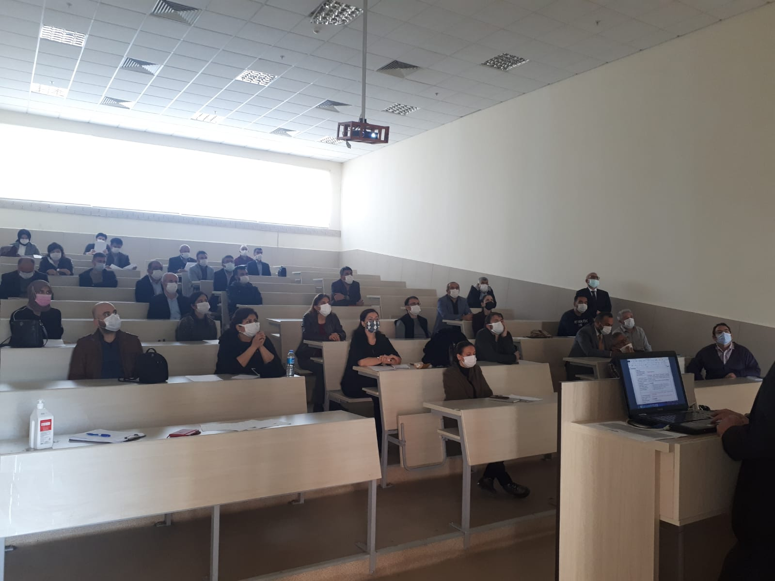

Slide 13
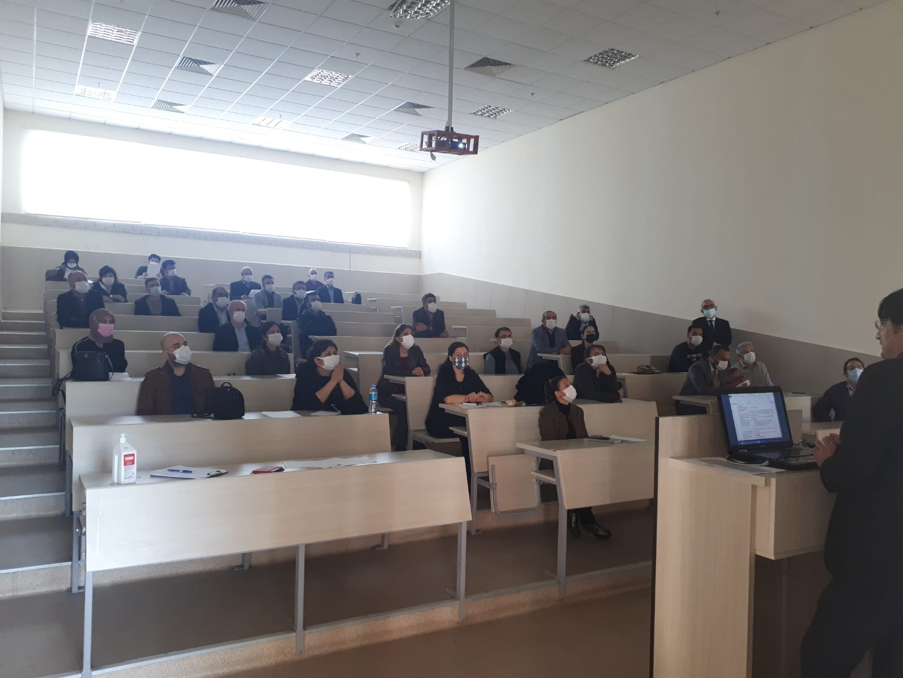

Slide 14
Kalite Koordinatörlüğü
6.Kurum İçi Değerlendirme Raporunun Kalite Komisyon Üyeleri Tarafından Sisteme Girilmesi
YAPILAN FAALİYET
2021 Mart ve Nisan ayların da Komisyondaki üyelerimizin de desteği ile Kalite Komisyonu Başkanları(Eğitim-Öğretim, Araştırma ve Geliştirme-Toplumsal Katkı, Yönetim Sistemleri, Kalite Yönetim) tarafından toplanan verilerin YÖKAK sistemine girişleri yapılmıştır.

Slide 15
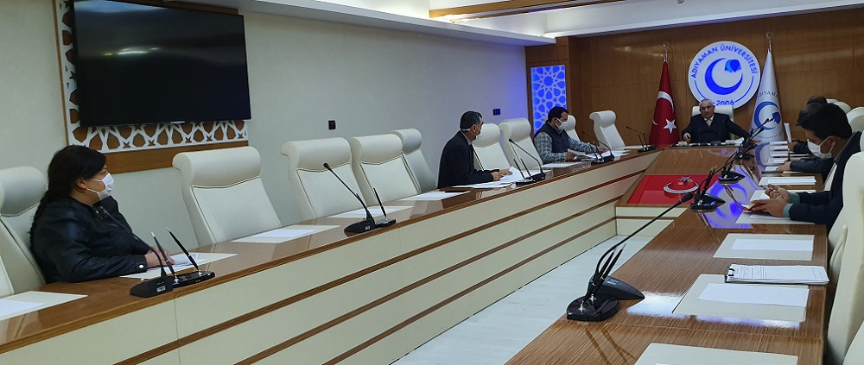

Slide 16
Kalite Koordinatörlüğü
7.Kurum İçi Değerlendirme Raporunun Sisteme Girilmesinin Tamamlanması
YAPILAN FAALİYET
15-20 Nisan 2021 tarihinde Kalite Komisyonu Başkanları tarafından sisteme girişi yapılan veriler, TKY Koordinatörlüğü personelleri tarafından kontrol edilmiştir.

Slide 17
Kalite Koordinatörlüğü
8.Kurum İçi Değerlendirme Raporunun Web Sayfasında Yayınlanması
YAPILAN FAALİYET
25 Nisan 2021 tarihinde TKY Koordinatörlüğü birimi web sayfasından 2020 yılı Kurum İçi Değerlendirme Raporunu yayınlamıştır.

Slide 18
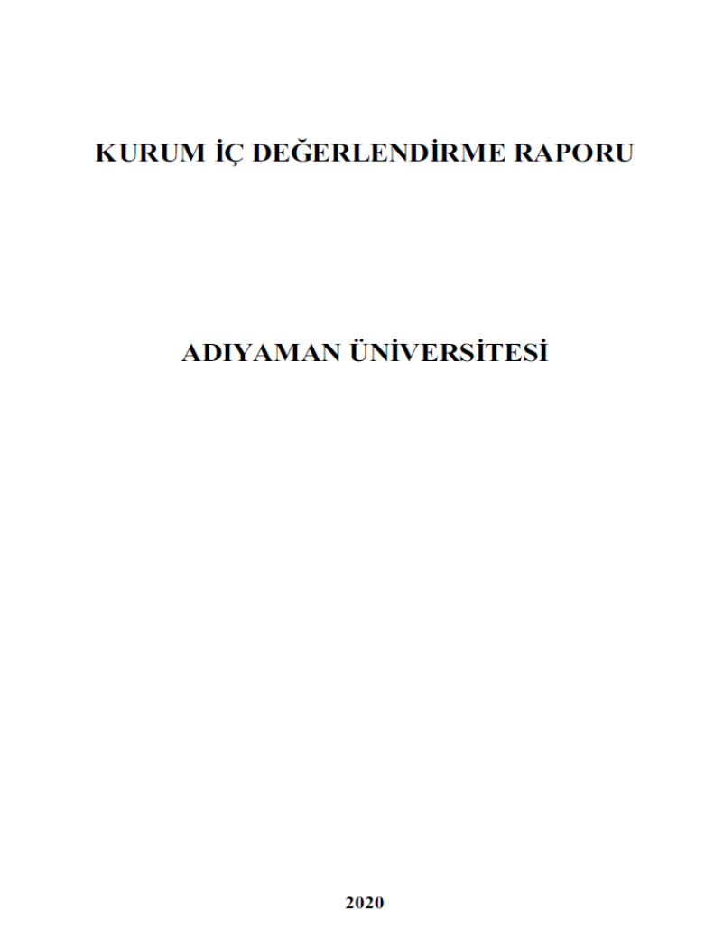

Slide 19
Kalite Koordinatörlüğü
9.Kurum İçi Değerlendirme Raporunun Senatoya Sunulması
YAPILAN FAALİYET
26 Nisan 2021 tarihinde EBYS üzerinden 2020 yılı Kurum İçi Değerlendirme Raporunun Senatoda görüşülmesi için Rektörlük Makamına sunulmuştur.

Slide 20
Kalite Koordinatörlüğü
10.Kurum İçi Değerlendirme Raporunun Senatoda Görüşülmesi
YAPILAN FAALİYET
Belirlenen tarih de Yönetim Temsilcisinin uygun gördüğü bir Kalite Komisyon Başkanı tarafından Kurum İçi Değerlendirme Raporu senatoda sunulmuştur.

Slide 21
KURUM DIŞ DEĞERLENDİRME RAPORU
ADIYAMAN ÜNİVERSİTESİ
2020

Slide 22
Kalite Koordinatörlüğü
1.Kalite Komisyon Üyelerine Kurum İzleme ve Değerlendirme Süreci Hakkında Eğitim Verilmesi
YAPILAN FAALİYET
11 Kasım 2020 tarihinde Komisyon Başkanı tarafından, Kalite Komisyonu Üyelerine Kurum İçi Değerlendirme Raporunun YÖKAK sistemine nasıl girileceği hakkında eğitim verilmiştir.

Slide 23
Kalite Koordinatörlüğü
2.İzleme ve Değerlendirme Süreçleri İçin Hazırlıkların Yapılması
YAPILAN FAALİYET
11Kasım - 23 Aralık 2020 tarihleri arasında Komisyon üyelerinin de desteği ile Kalite Komisyonu Başkanları tarafından iyileştirme için yapılan çalışmaların belgeleri toplanmıştır.

Slide 24
Kalite Koordinatörlüğü
3.YÖKAK Tarafından Üniversitemizin İlk Dış Değerlendirilmesi
YAPILAN FAALİYET
24-27 Kasım 2017 tarihleri arasında saha ziyareti şeklinde gerçekleştirilmiştir.

Slide 25
Kalite Koordinatörlüğü
4.YÖKAK Tarafından Üniversitemizde İzlemenin Gerçekleştirilmesi
YAPILAN FAALİYET
24 Aralık 2020 tarihinde başta Rektörümüz Prof. Dr MEHMET TURGUT olmak üzere Rektör Yardımcılarımız, Senatörler, Komisyon Başkanları, Komisyon Üyeleri ve TKY Koordinatörlüğü Birimi, YÖKAK İzleme Takımı tarafından üniversitemizde gün boyunca yapılan izlemeye katkı sundular.

Slide 26
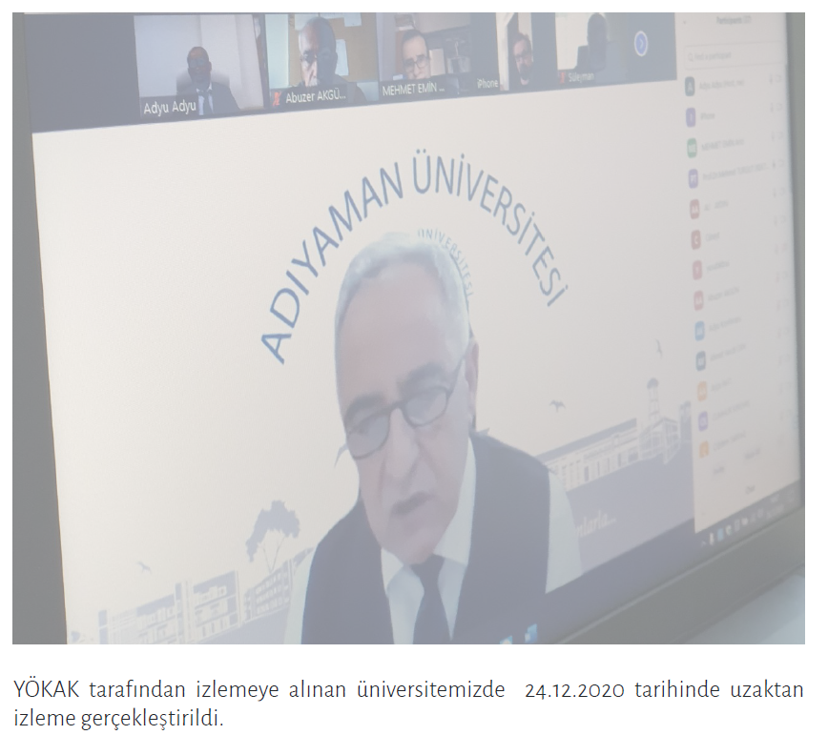

Slide 27
Kalite Koordinatörlüğü
5.İzleme Takımı Tarafından Kurum Dışı Geri Bildirim Raporunun YÖKAK Başkanlığına Sunulması
YAPILAN FAALİYET
15 Ocak 2021 tarihinde YÖKAK tarafından görevlendirilen İzleme Takımı Kurum Dışı Geri Bildirim Raporunu YÖKAK Başkanlığına sunmuştur.

Slide 28
Kalite Koordinatörlüğü
6.Kurum Dışı Geri Bildirim Raporunun Web Sayfasında Yayınlanması
YAPILAN FAALİYET
16 Ocak 2021 tarihinde TKY Koordinatörlüğü birimi, web sayfasından 2021 Yılı Kurum Dışı Geri Bildirim Raporunu yayınlamıştır.

Slide 30
Kalite Koordinatörlüğü
TEŞEKKÜRLER

